Slide 1
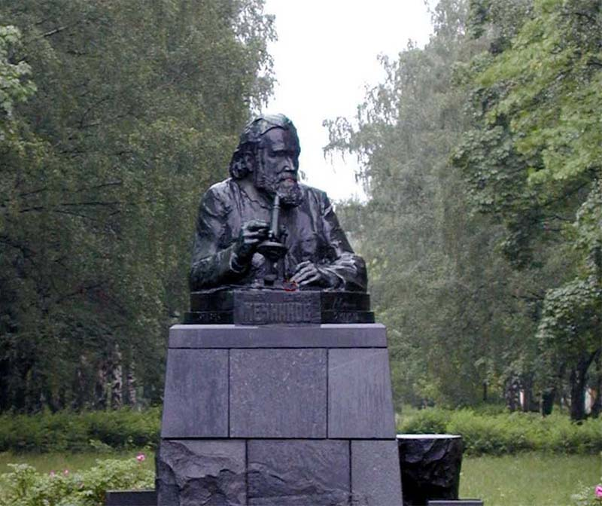
Кровезаменители
Санкт-Петербургская Государственная Медицинская Академия им.И.И. Мечникова
доц. Глущенко В.А.

Slide 2

Классификация
Гемодинамические кровозаменители
Регуляторы водно-солевого и кислотно-основного состояния
Растворы для «малообъёмной реанимации»
Инфузионные антигипоксанты
Кровезаменители с функцией переноса кислорода
Препараты для парентерального питания

Slide 3
Гемодинамические кровезаменители
Декстраны
Желатин
Гидроэтилкрахмал
Полиэтиленгликоль (полиоксидин)

Slide 4
Регуляторы водно-солевого и кислотно-основного состояния
Электролитные растворы
Раствор глюкозы 5%
Электролитные растворы с 5% глюкозой
Полиэлектролитные растворы с 5% глюкозой
Осмодиуретики

Slide 5
Растворы для «малообъёмной реанимаци»
Раствор NaCl 7,2%
Раствор NaCl 7,2% и искусственных коллоидов

Slide 6
Инфузионные антигипоксанты
Растворы фумарата (мафусол)
Растворы сукцината (реамбирин)

Slide 7
Кровезаменители с функцией переноса кислорода
Растворы гемоглобина (геленпол)
Эмульсии перфторуглеродов (перфторан)

Slide 8
Коллоидные растворы
Декстраны
  Полиглюкин (Макродекс)
  Реополиглюкин (Реомакродекс)
Растворы желатины
  Желатиноль
  Модежель (диоинезированная желатина)
  Гелофузин (сукцинированная желатина)
Гидроксиэтилкрахмалы (ГЭК)

Slide 9
Гидроэтилированный крахмал
I поколение высокомолекулярные высокозамещённые крахмалы
(ГЭК 450\0,7)
II поколение среднемолекулярные среднезамещённые крахмалы
(ГЭК 200\0,5-0,6)
III поколение среднемолекулярные низкозамещённые крахмалы
(ГЭК 130\0,4)

Slide 10
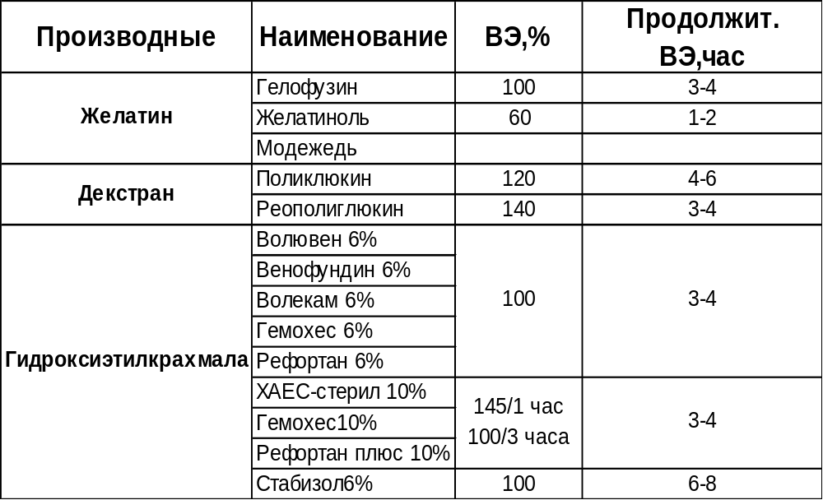
Волемический эффект

Slide 11
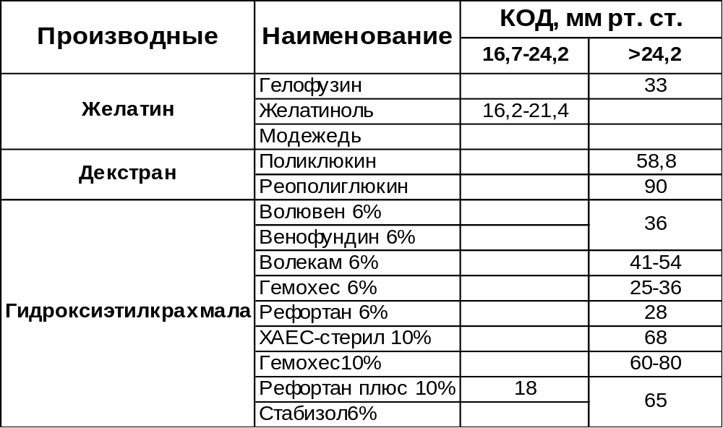
Коллоидно-осмотическое давление растворов

Slide 12
Сравнительная характеристика
 | Кристаллоиды | Коллоиды
Время жизни в сосудистом русле | короткое | длительное
Гемодинамическая стабильность | временая | длительная
Необходимый объём инфузии | 3:1 | 1:1
Риск клеточного отёка | высокий | низкий
Улучшение каппилярной перфузии | низкое | высокое
Риск анафилаксии | низкий | высокий
Онкотическое давление | снижает | поддерживает
Цена | низкая | высокая

Slide 13

Побочные эффекты коллоидных растворов
Нефротоксичность
Гемостазиолоические эффекты
        Снижение гемостатических свойств крови
        Гипокоагуляционное действие
        Антиагрегационное действие
        Профибринолитическое действие

Slide 14
Нефротоксичность
max
декстран – 40
10% пентакрахмал
6% пентакрахмал
модифицированный желатин
ГЭК 130\0,4
min

Slide 15
Гемостазиологические эффекты
max
декстран – 40
ГЭК 450\0,7
пентакрахмал
тетракрахмал
модифицированный желатин
ГЭК 130\0,4
min

Slide 16
Частота анафилактических реакций
Альбумин – 0,099%
Желатиноль – 0,155%
Гелофузин – 0,0077%
Декстраны – до 7%
ГЭК 200/0,5 – 0,047%
ГЭК 450/0,7 – до 0,085%

Slide 17
Клетка
60%
Инетрстиций
33%
Сосуды
7%
«Свободная вода»
Кристаллоиды
(изотонические)
Коллоиды

Slide 18
Возмещение ОЦП при введении 250 мл р-ра
Раствор | ОЦП | Интерстиций | Внутри клетки
5% р-р глюкозы | 18 | 70 | 162
Рингер лактат | 50 | 200 | 0
5% альбумин | 250 | 0 | 0
25% альбумин | 1000 | -750 | 0

Slide 19
Гипертонические р-ры кристаллоидов
Преимущества
Недорогие
Обеспечивают диурез
Малый начальный объём
Улучшают сократительную способность миокарда
Артериолярная вазодилятация
Уменьшение перефиреческих отёков
Снижение внутричерепного давления
Недостатки
Гипертоничность
Преципитация субдуральной гематомы
Непродолжительность действия

Slide 20
Гипертонические р-ры с ГЭК
Преимущества
Более выраженная и продолжительная гемодинамическая стабильность
Снижение потребности во вводимом объёме
Недостатки
Высокая стоимость
Специфические осложнения, связанные с применением ГЭК

Slide 21
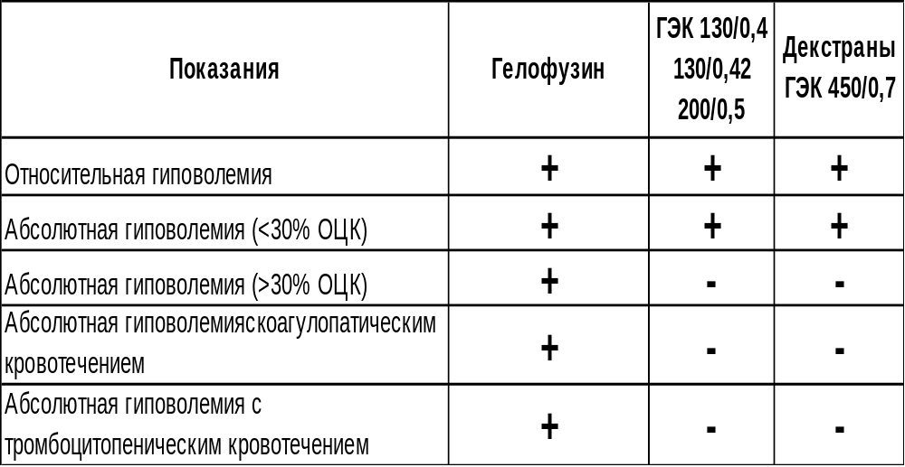
Показания к применению кровезаменителей при гиповолемии

Slide 22
Эритроцитарная масса
Достоинства:
коррекция анемических состояний, гипогмоглобинемии
коррекция гематокрита
Недостатки:
тромбоэмболические осложнения
возможная передача вирусов, адсорбированных на мембранах Er
возникновение иммуносупрессивных состояний
развитие респираторного дисстресс-синдрома
возможность НLA – аллоиммунизации
развитие анафилактических реакций

Slide 23
Тромбоцитарная масса
Достоинства:
коррекция тромбоцитопении
коррекция тромбоцитопатии
Недостатки:
возможные тромбоэмболические осложнения

Slide 24
Свежезамороженная плазма
Достоинства:
коррекция гипопротеинемии
коррекция коагулопатии
Недостатки:
не используется у пациентов, страдающих непереносимостью белков плазмы
необходимость использования плазмы совместимой по системе АВО
недопустимо повторное замораживание

Slide 25
Криопреципитат
Достоинства:
коррекция коагулопатий
применяется при дефиците фибриногена
Недостатки:
возможные тромбоэмболические осложнения

Slide 26
Криосупернатантная плазма
Достоинства:
коррекция гипопротеинемии
коррекция коагулопатии
Недостатки:
не используется у пациентов, страдающих непереносимостью белков плазмы
необходимость использования плазмы совместимой по системе АВО
недопустимо повторное замораживание

Slide 27
Растворы альбумина
Достоинства:
регуляция онкотического давления крови при незначительных его нарушениях
Недостатки:
приводит к интерстициальной гипергидратации легких

Slide 28
Риски, связанные с переливанием крови
Иммунологическая несовместимость
Риск возникновения - 1 : 10 000 переливаний препаратов крови
Опасности, связанные с инфекционными заболеваниями
Риск бактериального заражения от 1 : 25 000 до 1 : 50 000
Риск посттрансфузионного гепатита от 1 : 150 до1 : 5000
Риск заражения ВИЧ – 1 : 200000
Передача других инфекций: сифилис, малярия, токсоплазмоз
Передача белковых частиц (прионов) – болезнь Крейцфельда-Якоба
Риск нарушения правил проведения врачебных манипуляций

Slide 29
Показания к трансфузионной терапии
Трансфузия эр. массы при снижении показателя гемоглабина <80г\л, гематокрита <25%
Показания для трансфузии тромбоцитарной массы – уменьшение количества тробмоцитов менее 70 х 10*3\мл

Slide 30
Объем и структура кровезаменителей при лечении кроветечений без нарушения гомеостаза
Объем кровопотери
Растворы
Коллоиды
Мл.
% ОЦК
Электролиты
Мафусол
мл
мл
гелофузин
ГЭК130/0,42
Декстраны ГЭК 200/0,5
750
<15
+
+
2000
-
-
-
-
750-1500
15-30
+
+
1500-2000
600-800
+
+
+
1500-2000
30-40
+
-
1500-2000
800-1200
+
+
-
> 2000
>40
+
-
1500-2000
1200-1500
+
-
-

Slide 31
Объем и структура кровезаменителей при лечении кроветечений с нарушением гомеостаза
Объем кровопотери
Растворы
Коллоиды
Мл.
% ОЦК
Электролиты
Мафусол
мл
мл
гелофузин
ГЭК130/0,42
Декстраны ГЭК 200/0,5
750
<15
+
-
2000
-
-
-
-
750-1500
15-30
+
-
1500-2000
600-800
+
-
-
1500-2000
30-40
+
-
1500-2000
800-1200
+
-
-
> 2000
>40
+
-
1500-2000
1200-1500
+
-
-

Slide 32
Схема инфузионно-трансфузионной терапии
Степень кровопотери | Объём кровопотери | Препараты
I ст | <650 мл | ГЭК 650 мл кристаллоиды 500 мл
II ст | 650-1000 мл | ГЭК 650-1000 мл кристаллоиды 1000 мл

Slide 33
Схема инфузионно-трансфузионной терапии
Степень кровопотери | Объём кровопотери | Препараты
III ст | 1000-2000 мл | гелофузин 800-1200 мл кристаллоиды 1000-1500 мл СЗП 250-500 мл Эр.масса 250-500 мл
IV ст | >2000 мл | гелофузин 1200-1500 мл кристаллоиды 1500-2000 мл СЗП 500-1000 мл Эр.масса 500-1500 мл

